Slide 1



TRƯỜNG TIỂU HỌC ……
CHÀO MỪNG QUÝ THẦY CÔ
VỀ DỰ GIỜ THĂM LỚP
Môn Toán lớp 3
BÀI 56: NHÂN SỐ CÓ BỐN CHỮ SỐ VỚI SỐ CÓ MỘT CHỮ SỐ (T2)

Slide 3
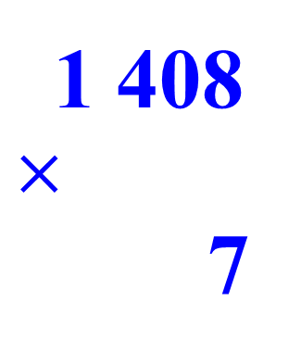
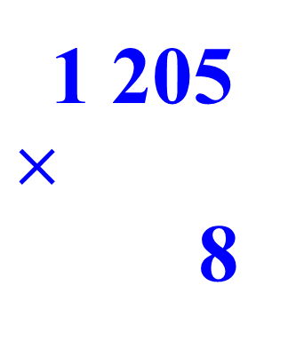
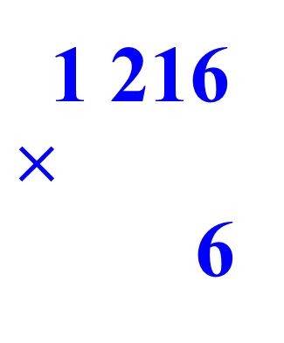
Thứ……ngày…..tháng…..năm…….
TOÁN
Bài 55: NHÂN SỐ CÓ BỐN CHỮ SỐ VỚI SỐ CÓ MỘT CHỮ SỐ (T2)
Bài 55: NHÂN SỐ CÓ BỐN CHỮ SỐ VỚI SỐ CÓ MỘT CHỮ SỐ (T2)
1
Tính.
1 216
$$×$$
6
1 205
$$×$$
8
1 408
$$×$$
7
7 296
9 640
9856

Slide 4
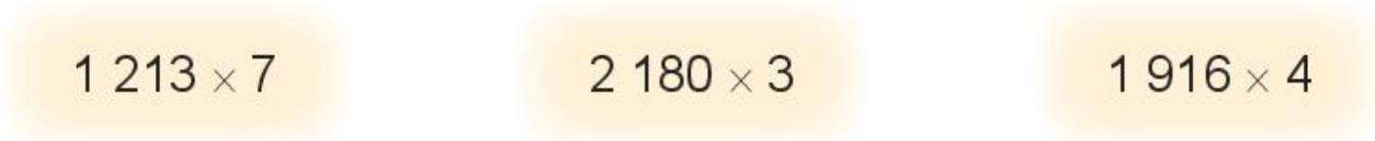
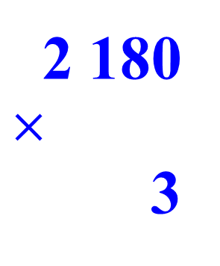
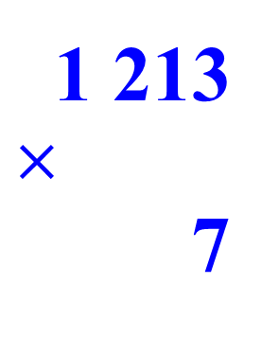
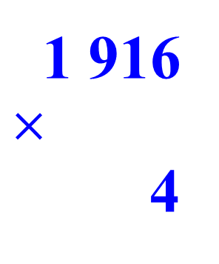
Thứ……ngày…..tháng…..năm…….
TOÁN
Bài 55: NHÂN SỐ CÓ BỐN CHỮ SỐ VỚI SỐ CÓ MỘT CHỮ SỐ (T2)
2
Đặt tính rồi tính.
1 213
$$×$$
7
2 180
$$×$$
3
1 916
$$×$$
4
8 491
6 540
7 664

Slide 5
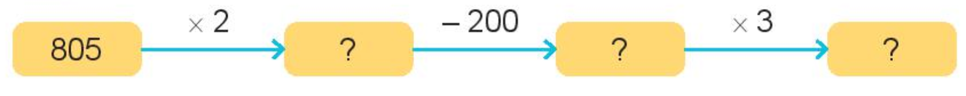
Thứ……ngày…..tháng…..năm…….
TOÁN
Bài 55: NHÂN SỐ CÓ BỐN CHỮ SỐ VỚI SỐ CÓ MỘT CHỮ SỐ (T2)
3
Số ?
1610
1410
4230

Slide 6
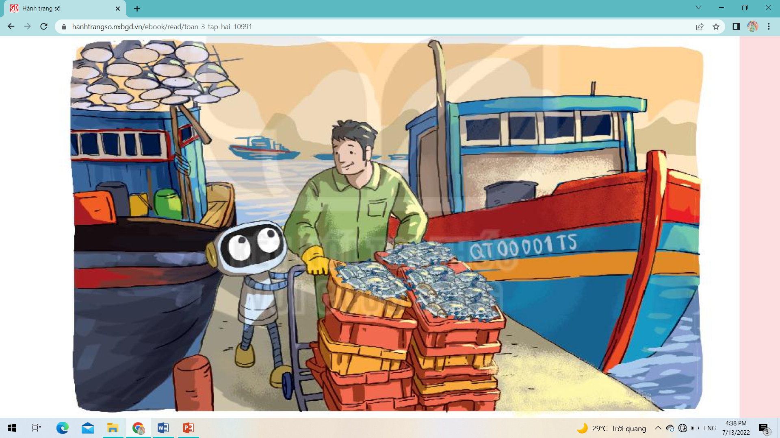
Thứ……ngày…..tháng…..năm…….
TOÁN
Bài 55: NHÂN SỐ CÓ BỐN CHỮ SỐ VỚI SỐ CÓ MỘT CHỮ SỐ (T2)
4.
Bác Sáu có 3 tàu đánh cá, bác cần 3 050 l dầu cho mỗi tàu. Hỏi bác Sáu cần tất cả bao nhiêu lít dầu?

Slide 7
Thứ……ngày…..tháng…..năm…….
TOÁN
Bài 55: NHÂN SỐ CÓ BỐN CHỮ SỐ VỚI SỐ CÓ MỘT CHỮ SỐ (T2)
4
Bác Sáu có 3 tàu đánh cá, bác cần 3 050 l dầu cho mỗi tàu. Hỏi bác Sáu cần tất cả bao nhiêu lít dầu?
Bài giải
Số lít dầu bác Sáu cần chuẩn bị là:
3 050 x 3 = 9 150 (l)
Đáp số: 9 150 l dầu.
Tóm tắt:
Có: 3 tàu đánh cá
Mỗi tàu cần: 3050 l dầu
Tất cả:…. lít dầu?

